Slide 1
第3章 Oralce数据库与数据表
Oracle数据库和数据表是所有Oracle数据库对象的基础。Oracle数据库与其他数据库在逻辑结构上与其他数据库不同在于，Oracle提出了表空间的概念。本章将讲述Oracle数据库、表空间及数据表的基本知识。本章的主要内容包括：
创建Oracle数据库
Oracle表空间
创建Oracle数据表
修改Oracle数据表结构
特殊表dual
通过本章的学习，读者将了解Oracle数据库的表空间、表的基本操作，并对三大范式有清晰的认识，从而在设计和创建数据表时更加得心应手。

Slide 2
3.1 创建Oracle数据库
创建Oracle数据库一般使用数据库配置助手（Database Configuration Assistant）。该工具可以在Windows和Linux环境中使用。
以Windows环境下为例，可以通过选择“开始”|“程序”|Oracle 10g Home1|Configuration and Migration Tools|Database Configuration Assistant命令，启动数据库配置助手。同样，在Oracle安装目录下的bin文件夹下，有名为dbca.bat的批处理文件，单击该文件，同样可以启动数据库配置助手。

Slide 3
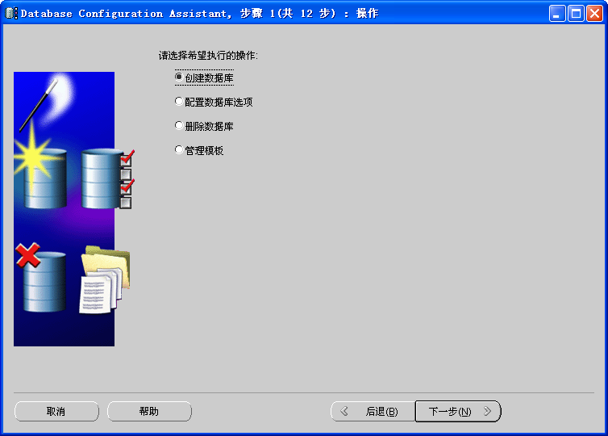
3.1 创建Oracle数据库

Slide 4
3.2 配置/管理Oracle数据库
在成功创建Oracle数据库之后，用户可以对其进行配置和管理。Oracle自身提供了强大的配置和管理工具。另外，也有第三方软件开发商开发了针对Oracle的开发工具。本节将从工具的角度出发，介绍配置、管理Oracle数据库的方法。这些工具包括以下几种：
Net Configuration Assistant（网络配置助手）
Oracle Net Manager（网络管理器）
sqlplus/sqlplusw
PL/SQL Developer
TOAD

Slide 5
3.2.1 网络配置助手工具——Net Configuration Assistant
网络配置助手，主要用于Oracle数据库的监听程序、命名方法、本地NET服务名和目录配置。网络配置助手以向导的形式出现，适合初级用户使用。
1．监听程序配置
2．本地Net服务名配置

Slide 6
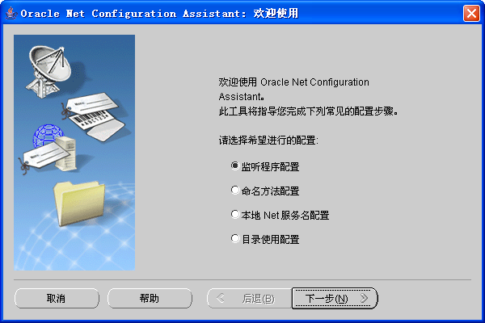
3.2.1 网络配置助手工具——Net Configuration Assistant

Slide 7
3.2.2 网络管理员工具——Net Manager
Net Manager具有和Net Configuration Assistant具有相似的功能。Net Configuration Assistant可以为初级用户提供向导模式；Net Manager更适合熟练的用户进行操作。
在Windows的“开始”菜单中，打开“程序”|Oracle 10gHome1|Configuration and Migration Tools|Net Manager命令。

Slide 8
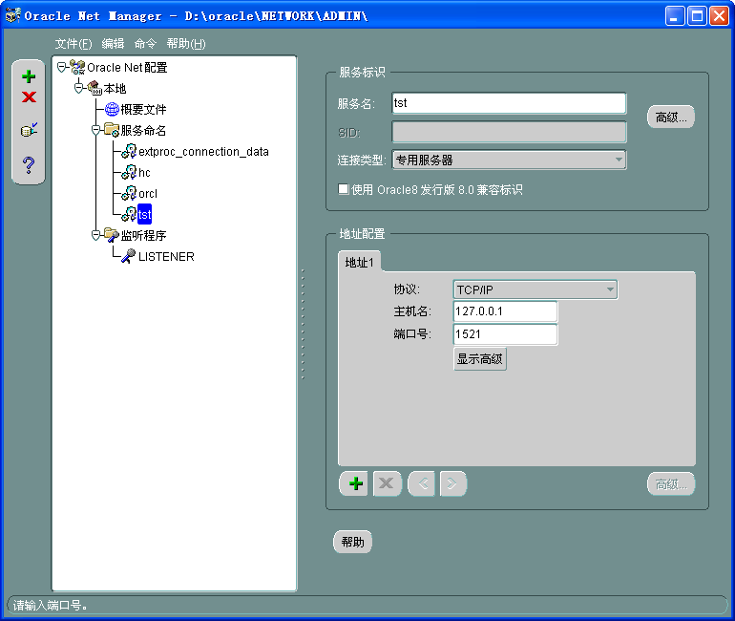
3.2.2 网络管理员工具——Net Manager

Slide 9
3.2.3 Oracle自带的客户端工具——sqlplus/sqlplusw
从某种意义上说，sqlplus是最方便、最常用的Oracle客户端工具。因为只要安装了Oracle的服务器端或者客户端，sqlplus都被默认安装。而sqlplusw只是在sqlplus上添加了一个窗体，在其上执行SQL语句与sqlplus完全相同。sqlplus的主要应用场景为查看/设置数据库参数、执行SQL脚本等。
1．利用sqlplus登录数据库
2．查看数据库参数
3．关闭/启动数据库
4．修改系统参数
5．查询数据

Slide 10
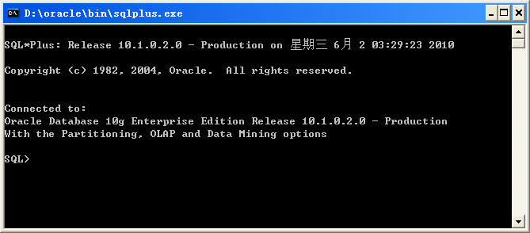
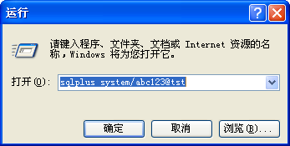
3.2.3 Oracle自带的客户端工具——sqlplus/sqlplusw

Slide 11
3.2.4 开发利器——PL/SQL Developer
PL/SQL 是过程化编程语言（Procedural Language）的简称。PL/SQL Developer是Oracle公司提供的专门针对Oracle数据库开发的软件。
1．登录数据库
2．SQL Window与Command Window
3．备份与恢复
4．执行计划

Slide 12
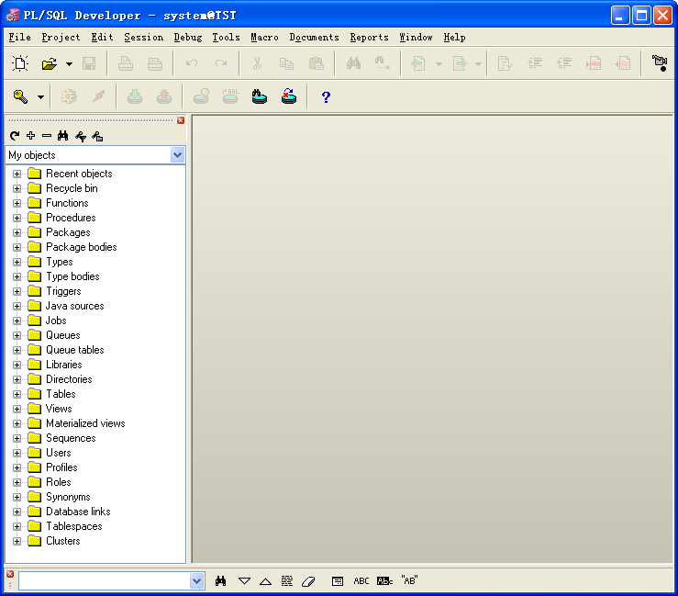
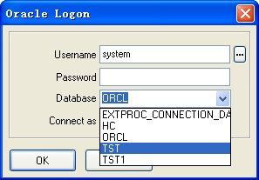
3.2.4 开发利器——PL/SQL Developer

Slide 13
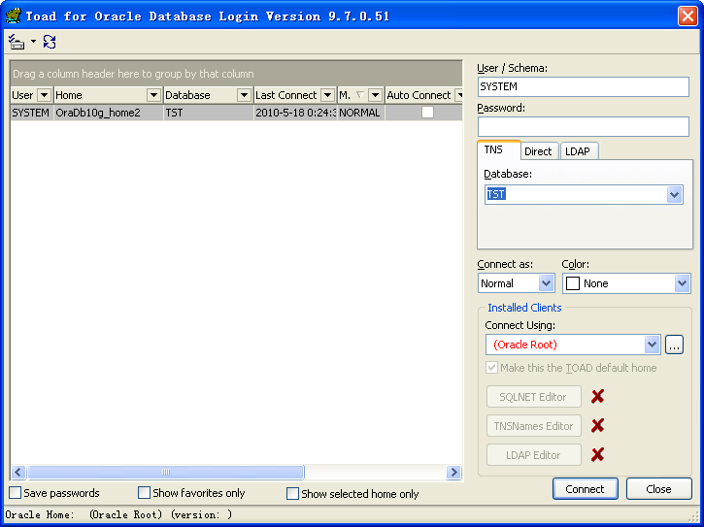
3.2.5 Toad for Oracle
Toad 是第三方数据库软件，功能要强于PL/SQL Developer。

Slide 14
3.3 Oracle表空间
Oracle表空间在逻辑结构上处于数据库之下。利用表空间可以更灵活地规划数据库结构。一个数据库可以包含多个表空间，每个表空间可以包含多个数据表。表空间会有独立的物理文件，这使得用户可以自行决定表空间的大小、位置等。

Slide 15
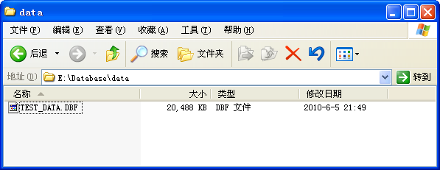
3.3.1 创建Oracle表空间
创建表空间应该使用create tablespace命令。在指定表空间的同时，应当指定表空间物理文件的存储位置，并同时指定数据文件的初始大小。
【示例3-2】在数据库tst中，创建表空间的命令如下：
SQL> create tablespace test datafile 'E:\Database\data\test_data.dbf' size 20M;
Tablespace created

Slide 16
3.3.2 表空间的使用
表空间很重要的一个作用就是规划数据表。也就是说，每个数据表都是某个表空间的子对象。数据表的真实数据也是存在于表空间的物理文件中。因此，了解表空间的使用规则，对于明确Oracle数据库结构有着重要意义。
每个用户登录数据库时所作的建表动作，如果未显式指定将表创建于哪个表空间中，都会自动创建于该用户的默认表空间。默认表空间相当于用户的工作空间。

Slide 17
3.3.3 表空间的重命名及删除
很多时候，我们会发现已创建的表空间，名称并不符合本意。但是此时将表空间删除再次创建，在操作上比较繁琐。Oracle 10g提供了直接重命名表空间的选项——rename。
【示例3-5】利用rename选项将表空间test重命名为test_data。
SQL> alter tablespace test rename to test_data;
Tablespace altered
alter tablespace test用于修改表空间test的属性；rename to test_data则用于将表空间名称修改为test_data。

Slide 18
3.4 Oracle数据表
Oracle表空间的下一层逻辑结构为数据表。相较于其他数据库，Oracle中的数据表并无特别之处。创建和修改数据表结构都使用标准的SQL语句。本节将简要介绍Oracle数据表的创建以及表结构的修改。

Slide 19
3.4.1 创建Oracle数据表
创建Oracle数据表的语法如下所示。
create table表名(列1 数据类型1, 列2 数据类型2, 列3 数据类型3… , 列n 数据类型n) tablespace 表空间
create table命令用于创建一个Oracle数据表；括号内列出了数据表应当包含的列及列的数据类型；tablespace则指定该表的表空间。

Slide 20
3.4.2 数据表的相关操作
数据表创建之后，由于某些原因，例如，设计时的考虑不足，往往需要对其进行结构上的调整。常见的调整包括，增加新列、修改已有列、删除、重命名已有列。另外，还可以转移数据表的表空间。
修改数据表结构应当使用alter table命令。例如，在表student中，增加新列class_id（班级ID）的SQL语句如示例3-7所示。
【示例3-8】利用alter table命令为数据表增加列class_id。
SQL> alter table student add (class_id number);
Table altered

Slide 21
3.4.3 删除数据表
当一个数据表没有存在的意义，则需要执行删除操作。删除数据表应该使用drop table命令。例如，可以利用drop table命令删除数据表student。
【示例3-11】利用drop table命令删除数据表。
SQL> drop table student;
Table dropped
有时，由于某些约束的存在，例如，当前表的主键被其他表用作外键，会导致无法成功删除。利用cascade constraints选项可以将约束同时删除，从而保证drop table命令一定能够成功执行。示例3-11的使用语法应该修改为如下所示的代码。
drop table student cascade constraints;

Slide 22
3.5 特殊的数据表dual
在介绍了Oracle中数据库、表空间、表的基本操作之后。本节将介绍Oracle中非常特殊的数据表——dual。dual表实际属于系统用户sys，具有了数据库基本权限的用户，均可查询该表的内容，如下所示。
SQL> select * from dual;
DUMMY
-----
X
或者
SQL> select * from sys.dual;
DUMMY
-----
X

Slide 23
3.6 本章实例1——非1521端口监听程序的使用
对于Oracle数据库来说，经常提到默认端口为1521。而端口号又有监听程序与本地Net服务名中的端口号之分。本节将通过一个实例来查看Oracle中端口号与数据库连接的关系。
在Oracle数据库服务器上，打开Net Manager。假设现有三个Net服务名：hc、orcl和tst，分别连至数据库hc、orcl和tst。三个Net服务名的端口号均为1521。一个监听程序Listener，监听端口也为1521。

Slide 24
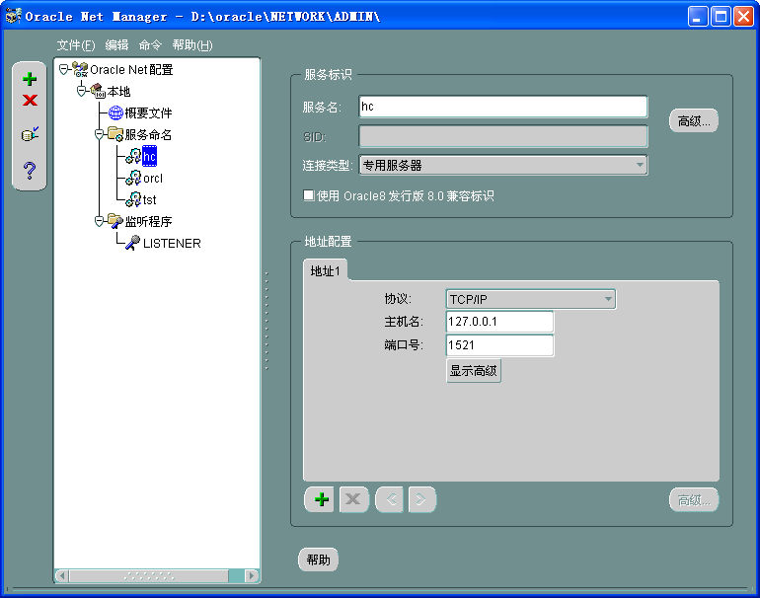
3.6 本章实例1——非1521端口监听程序的使用

Slide 25
3.7 本章实例2——根据列名获得表名
我们知道，在SQL Server中，可以通过视图INFORMATION_SCHEMA.Columns来获得当前Schema（用户）所有列的信息。对应于Oracle中，可以通过视图user_tab_cols来获得当前用户的所有列的信息。很多时候，我们往往需要从列追溯表信息。例如，在知道列名的情况下，试图找到该列出现在哪些表中。

Slide 26
3.8 本章小结
本章重点讲述了从Oracle数据库到表空间，直至数据表的基本操作流程。表空间是Oracle的独创性概念，因此，在使用时尤其注意。另外，表dual在Oracle中起着非常重要的作用。使用表dual已经成为许多开发者的习惯，因此，尽量不要对该表进行任何修改操作。
Oracle数据库的客户端工具非常丰富，本章着重讲述了Net Configuration、Net Manager、sqlplus、PL/SQL Developer等。当然，在实际开发过程中，还可能会用到诸如rman、OEM等，读者可以自行学习。

